Slide 1
基于Python, YOLO模型, TensorRT的 高性能CSGO2自瞄外挂

Slide 2
目录
效果展示
功能设计与代码结构
数据集构建
YOLO版本对比 (基于pytorch)
YOLOv8版本对比 及TensorRT部署

Slide 3
1. 效果展示
键盘快捷键
在屏幕上标记敌人
敌我识别
自动开枪
展示本次预测信息
…………
观看视频(or 实机)30s+解释30s

Slide 4
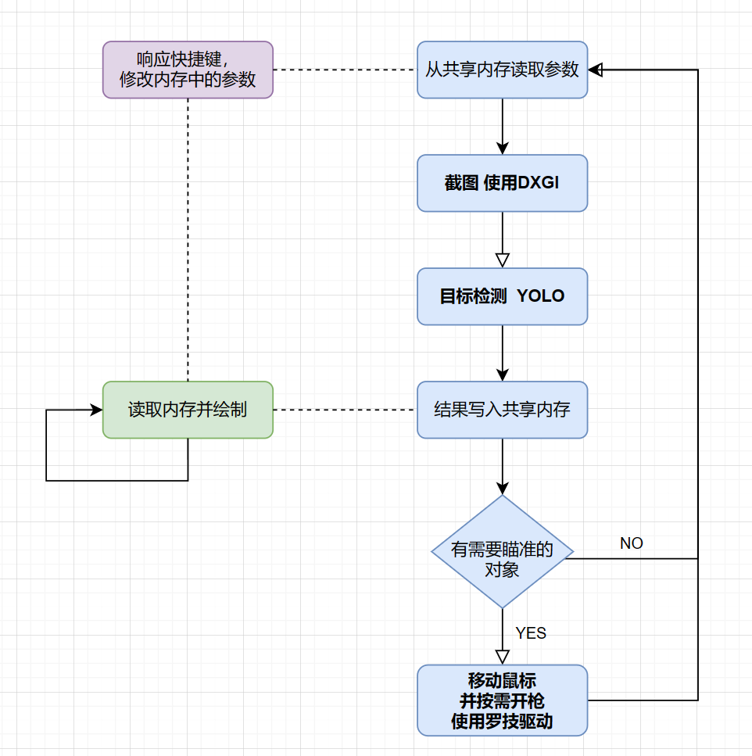
2. 功能设计与代码结构
Pynput单独进程，监听键盘事件，实现快捷键
可以动态改变敌我识别、锁头还是身体、
是否自动开枪、是否绘制方框的设置
Tkinter单独进程，读取内存中的数据并绘制
使用DXGI截图，通过DirectX接口访问（最快）
YOLO识别五类对象:
T_head, T_body, CT_head, CT_body, Chicken
区分了CT和T，因此可以敌我识别
使用罗技鼠标驱动和相应DLL实现高性能移动鼠标
更详细的设计请参考技术文档……

Slide 5
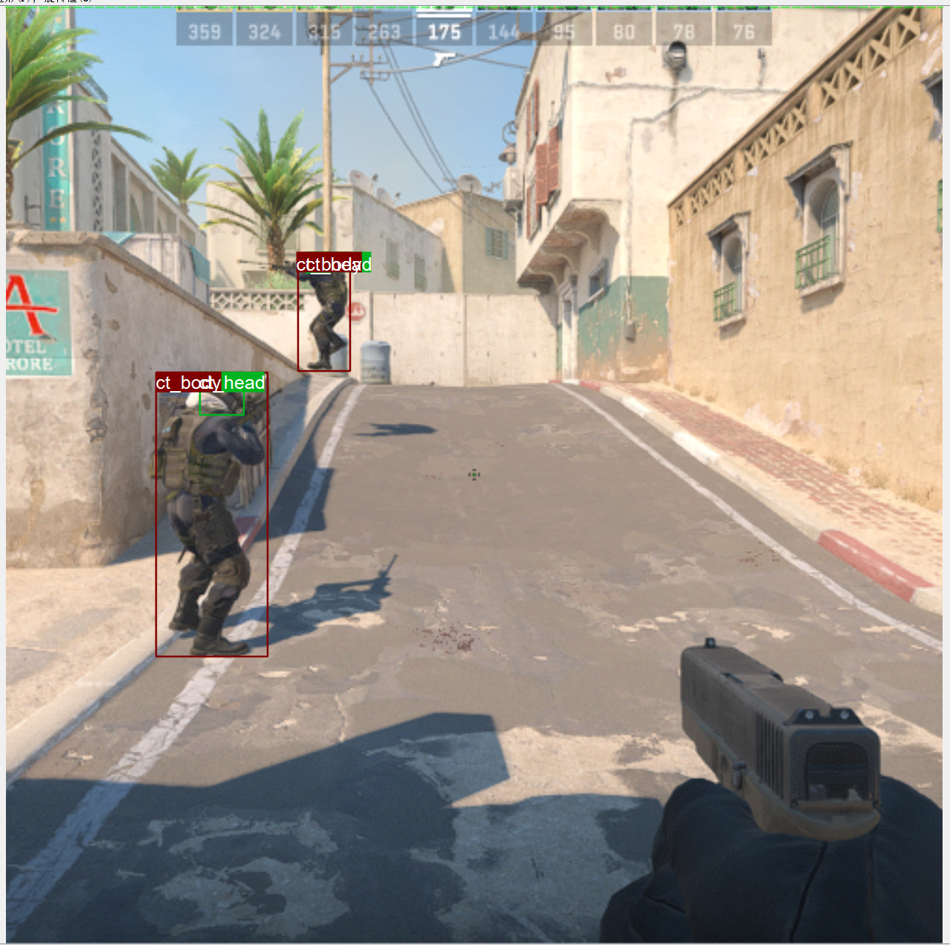
3. 数据集构建
截取游戏画面1000*1000缩放至500*500，
使用X-AnyLabeling人工标记，
五类对象，
T_head,T_body,CT_head,CT_body,Chicken
导出为yolo格式
总数据量300张，划分8:1:1
解决yolo识别小对象的问题->根据身体计算头的位置(1/12)

Slide 6
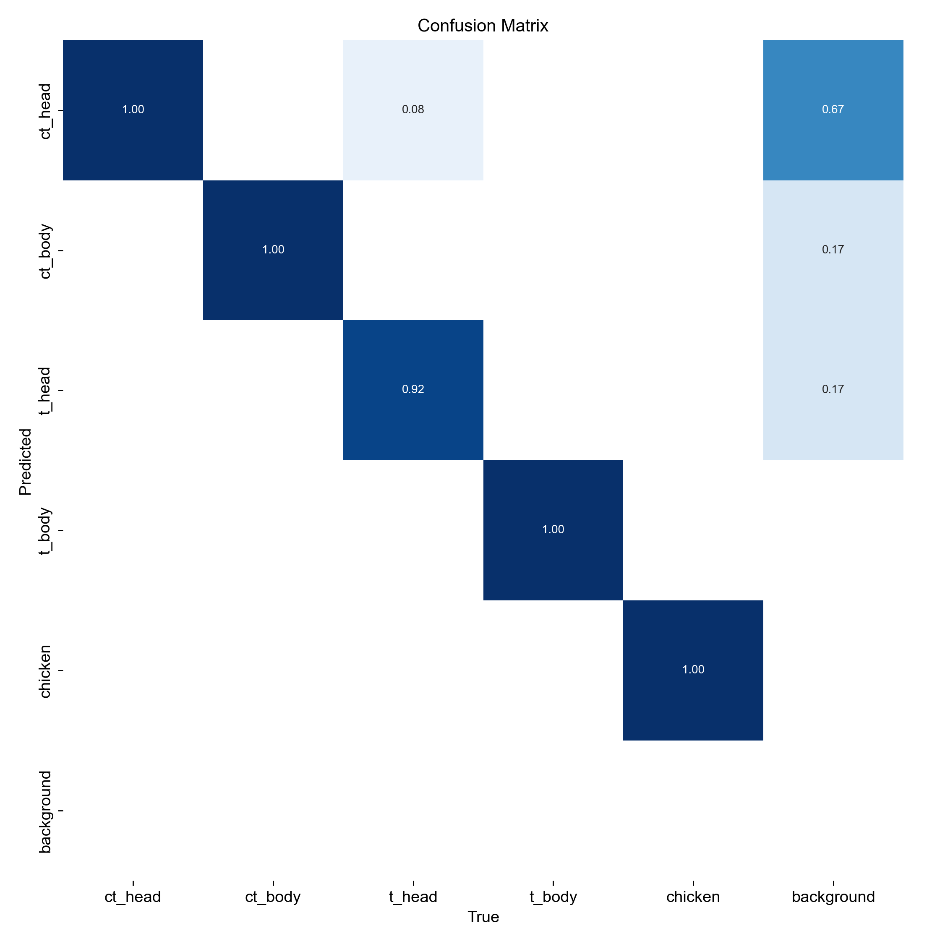
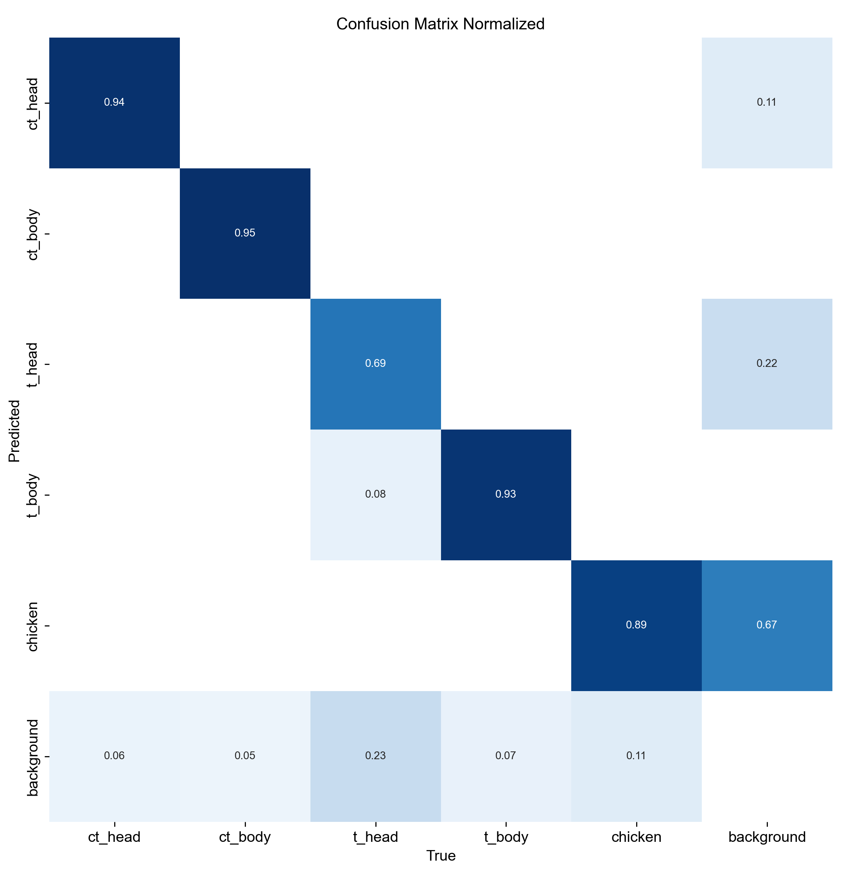
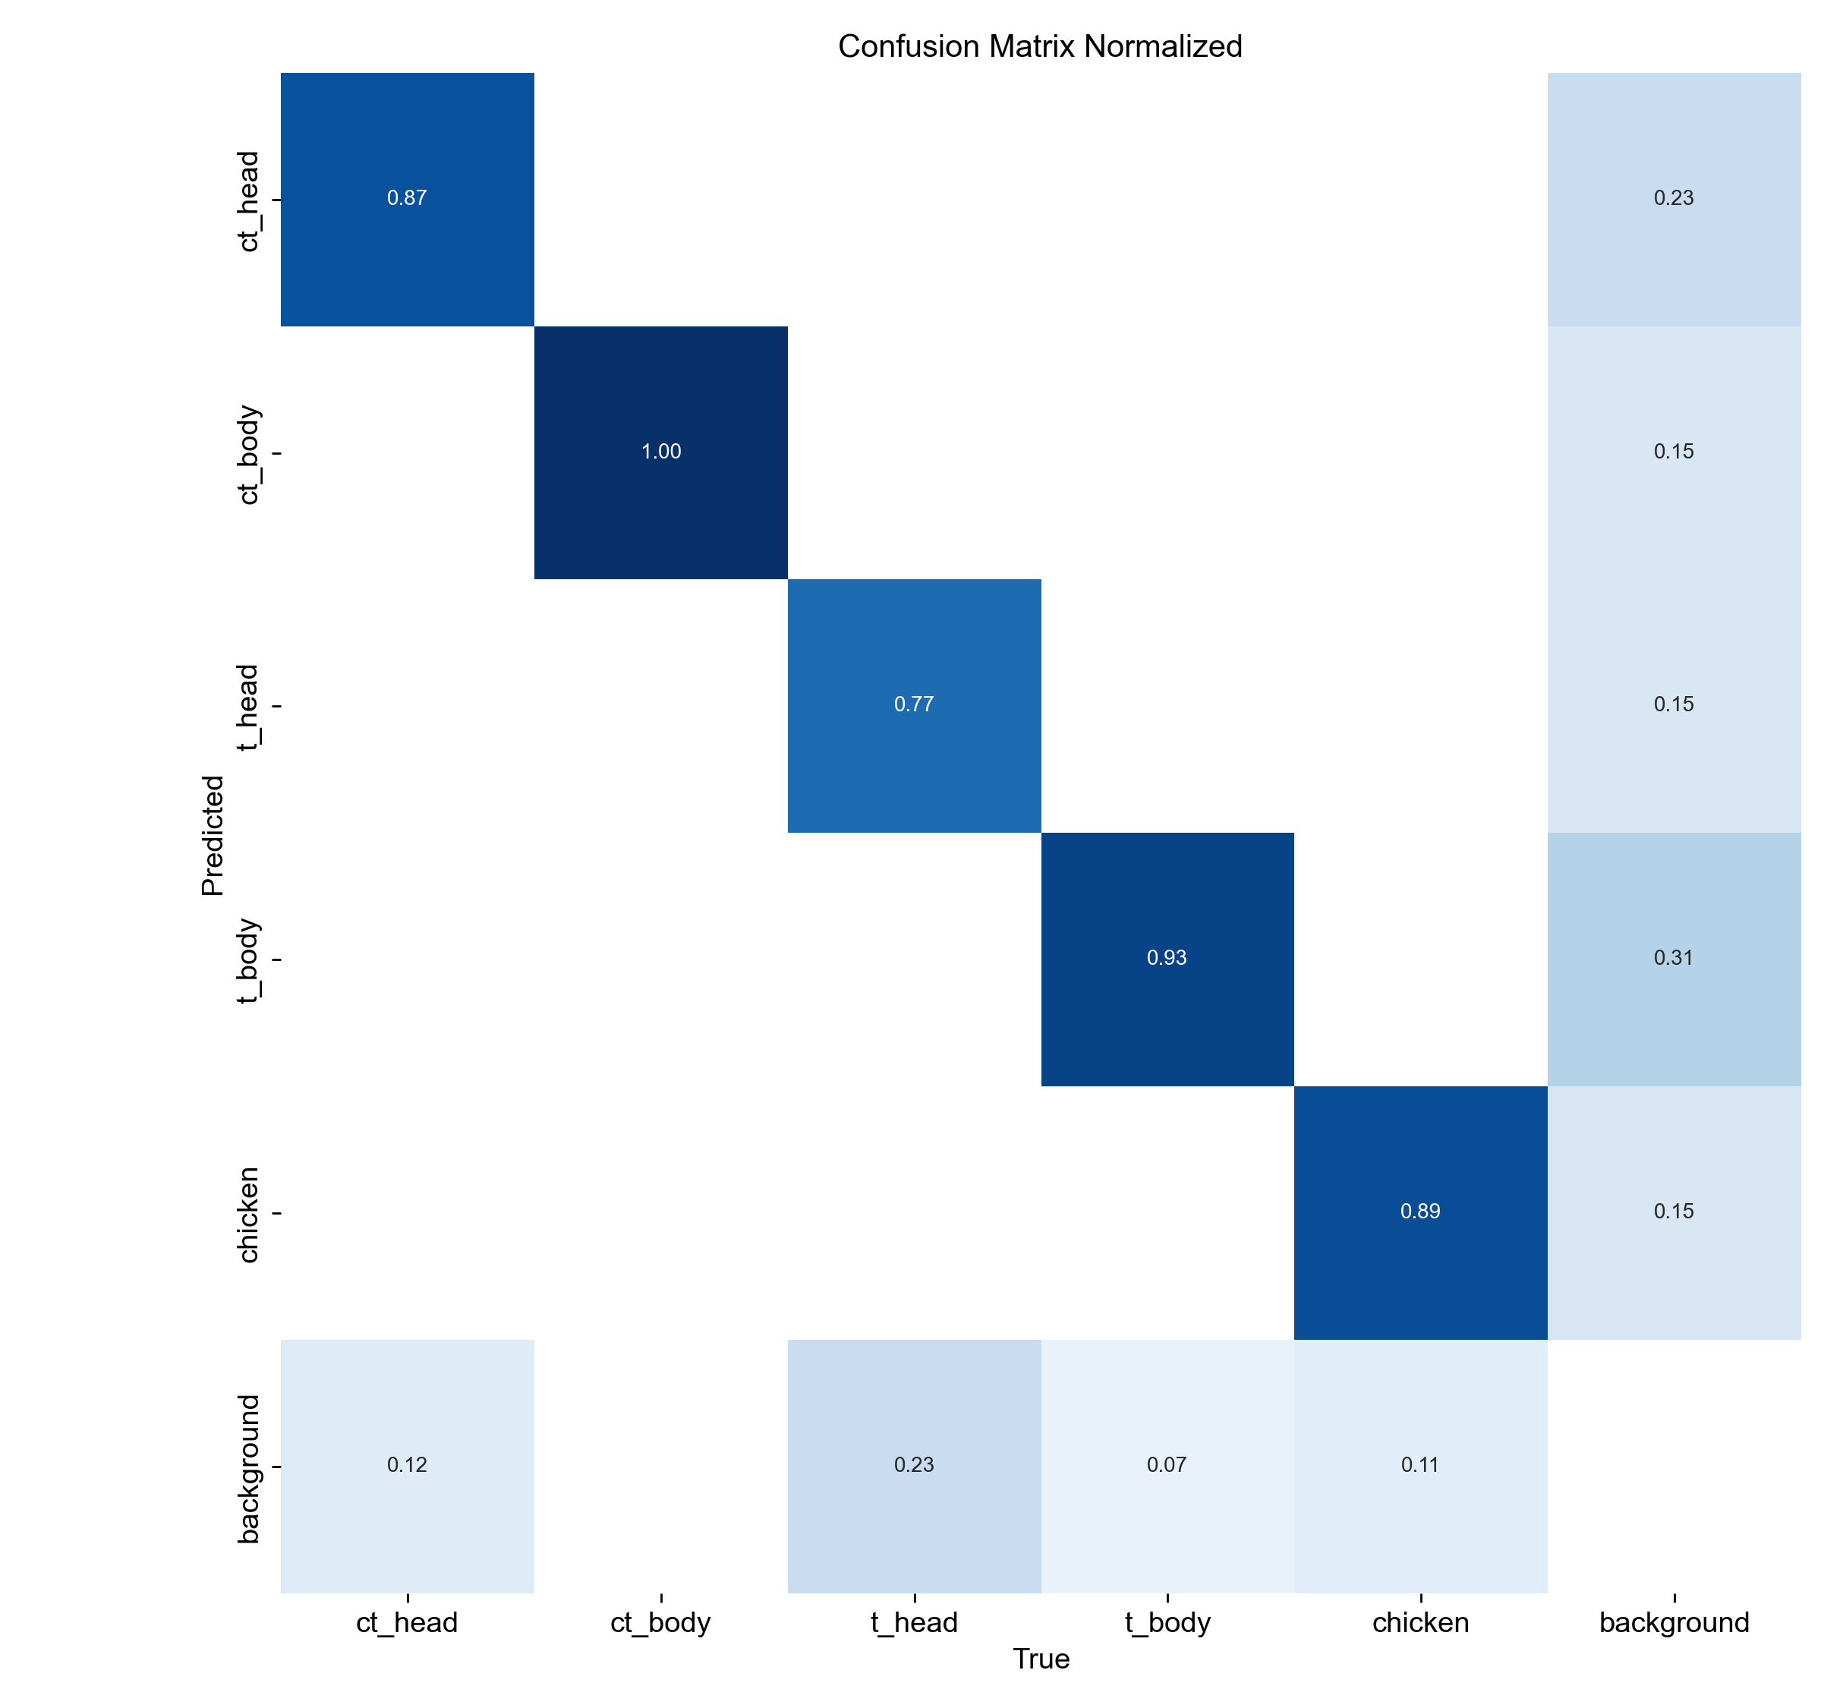
4. YOLO版本对比（Pytorch）
YOLOv5n 对比 YOLOv8n 对比 YOLOv10n

Slide 7
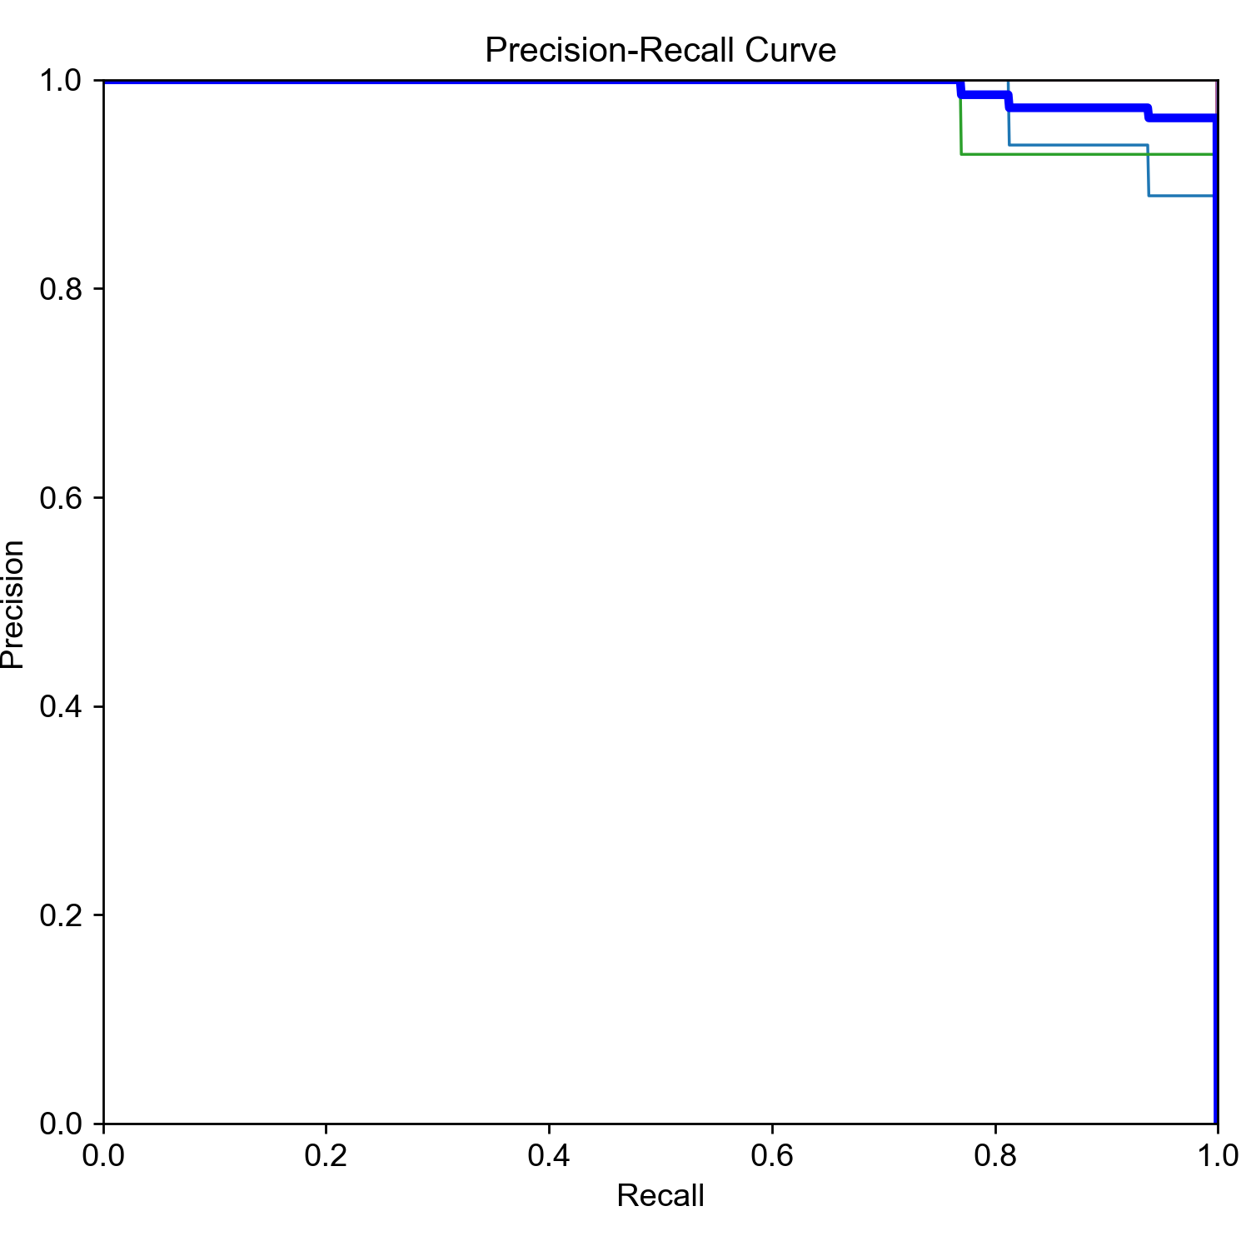
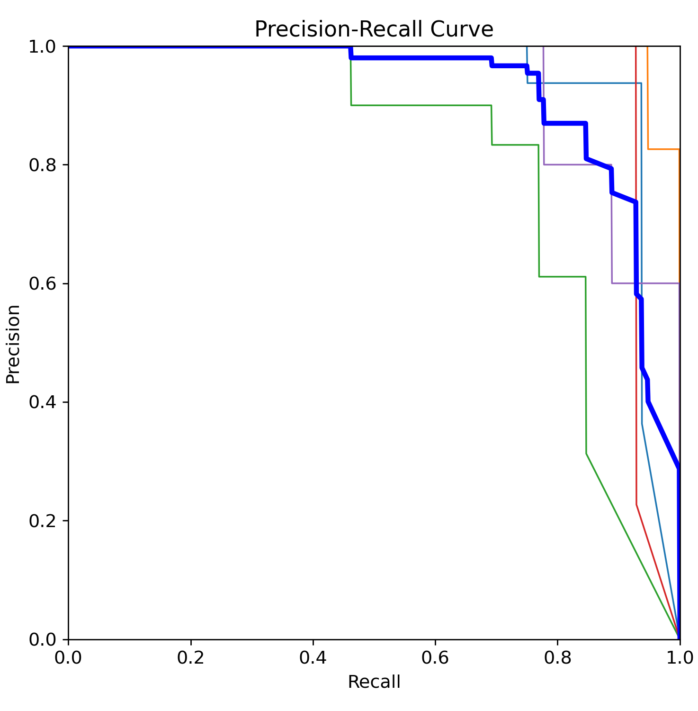
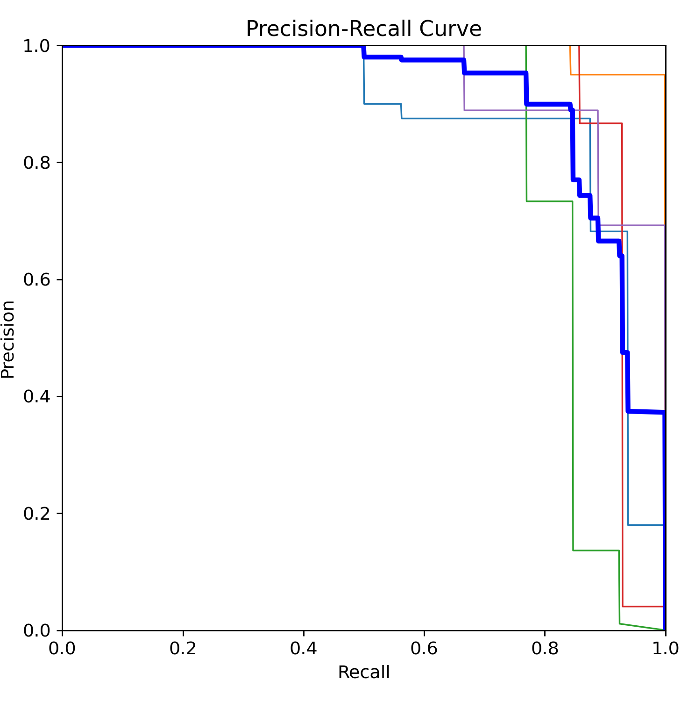
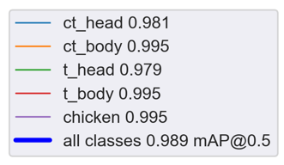
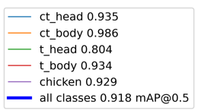
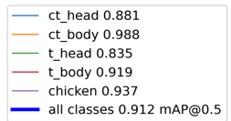
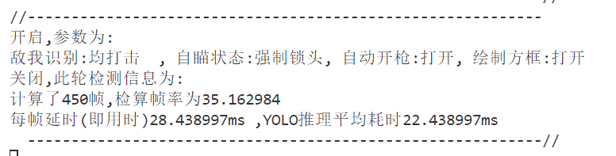
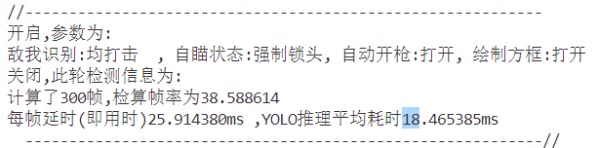
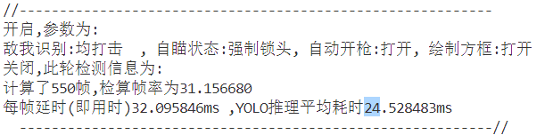
准确率：预测真and实际真/预测真
召回率：预测真and实际真/实际真
YOLOv5n YOLOv8n YOLOv10n
结论：任务简单，均能胜任，实际使用时YOLOv5n略有误判，YOLOv8n精确度不错且速度最快
与训练参数也有一定关系

Slide 8
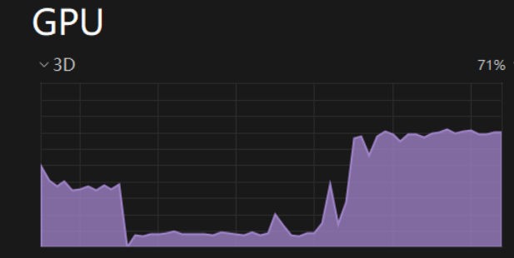
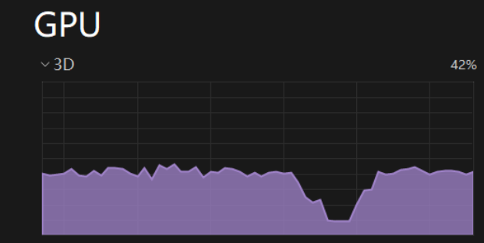
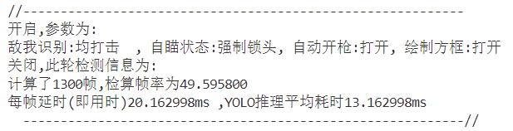
5. YOLOv8多版本与TensorRT部署
基于项目：YOLOv8 using TensorRT accelerate ! (github.com)
best.pt 转 .onnx 转 .engine
YOLOv8n

Slide 9
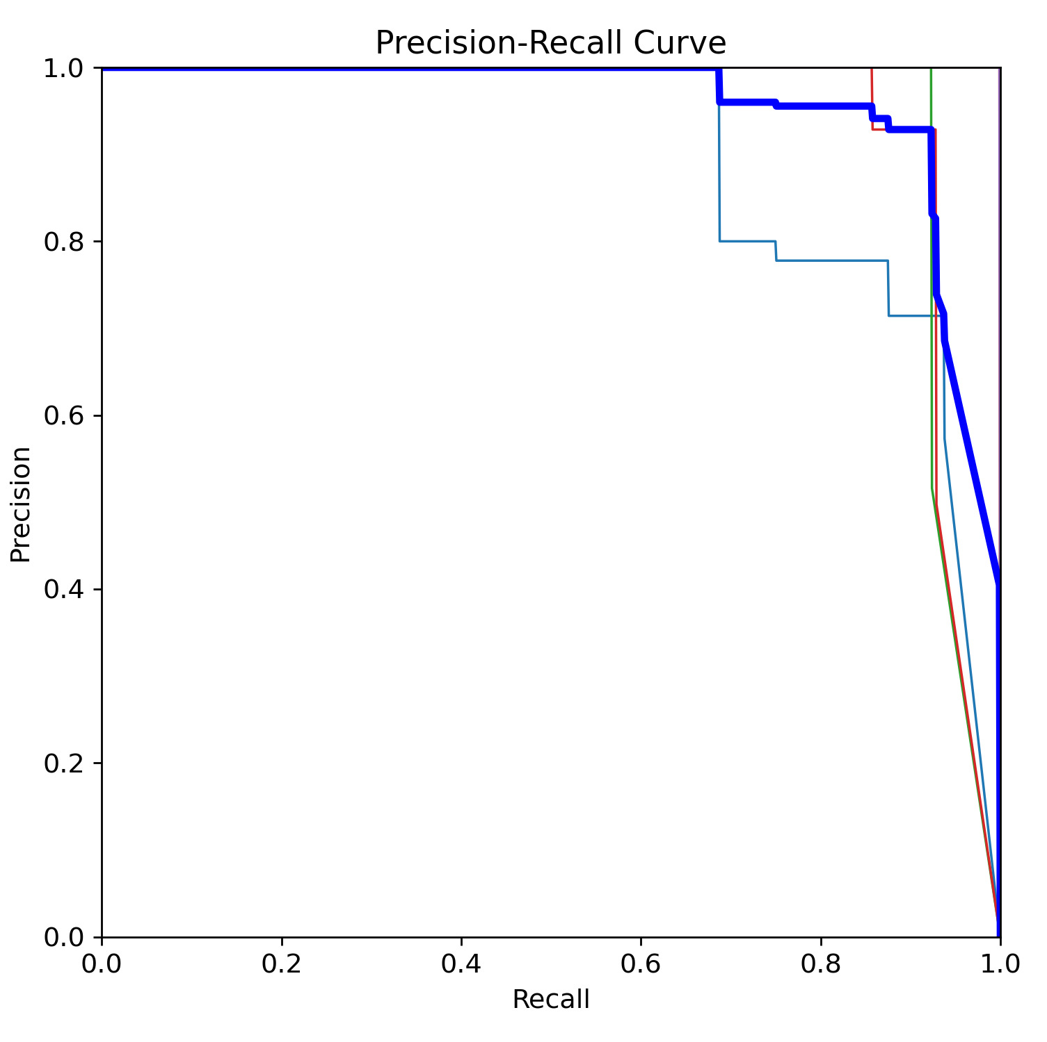
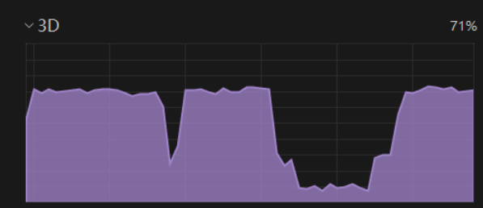
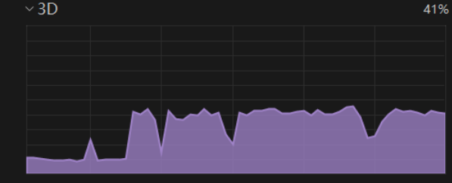
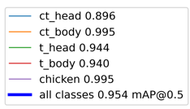
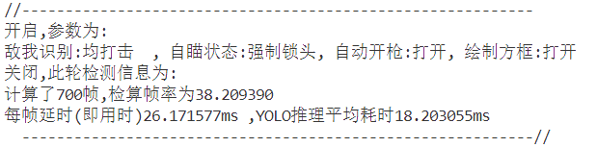
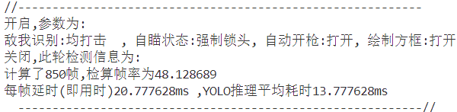
5. YOLOv8多版本与TensorRT部署
基于项目：YOLOv8 using TensorRT accelerate ! (github.com)
best.pt 转 .onnx 转 .engine
YOLOv8s

Slide 10
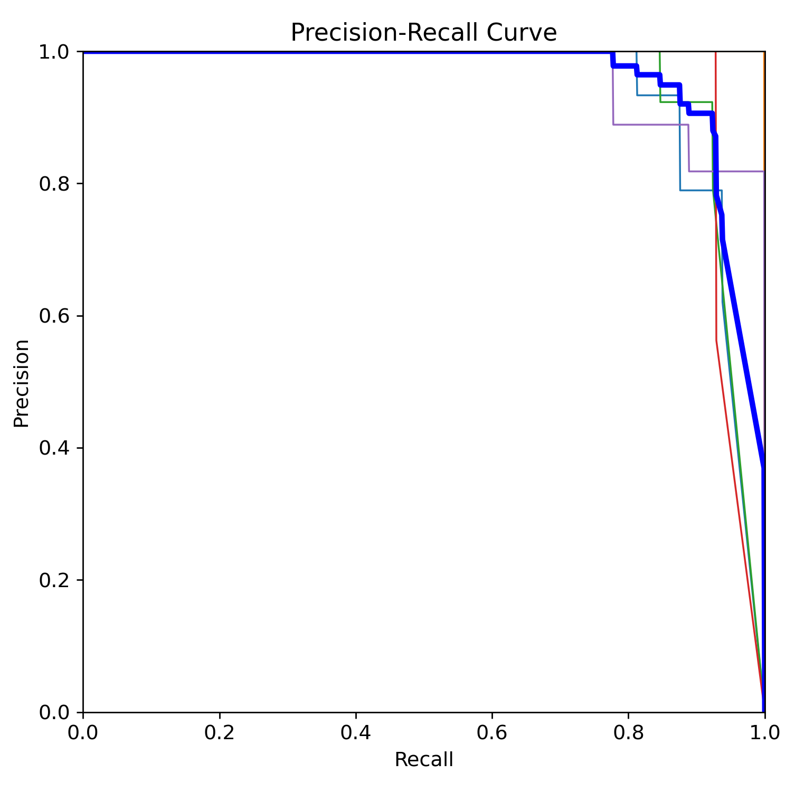
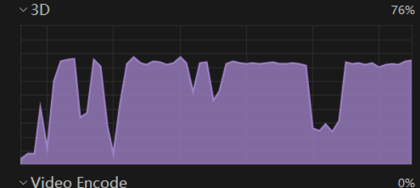
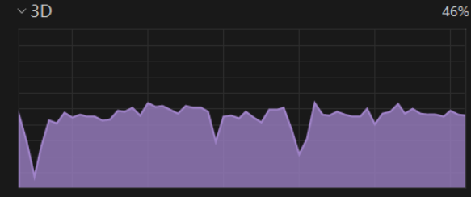
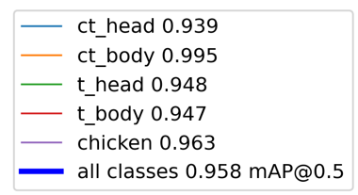
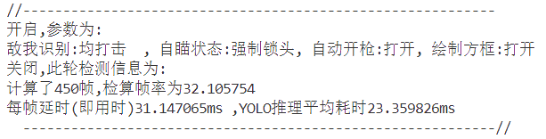
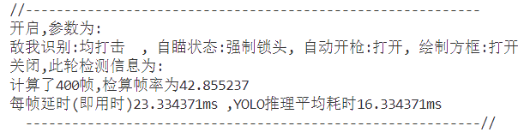
5. YOLOv8多版本与TensorRT部署
基于项目：YOLOv8 using TensorRT accelerate ! (github.com)
best.pt 转 .onnx 转 .engine
YOLOv8m

Slide 11
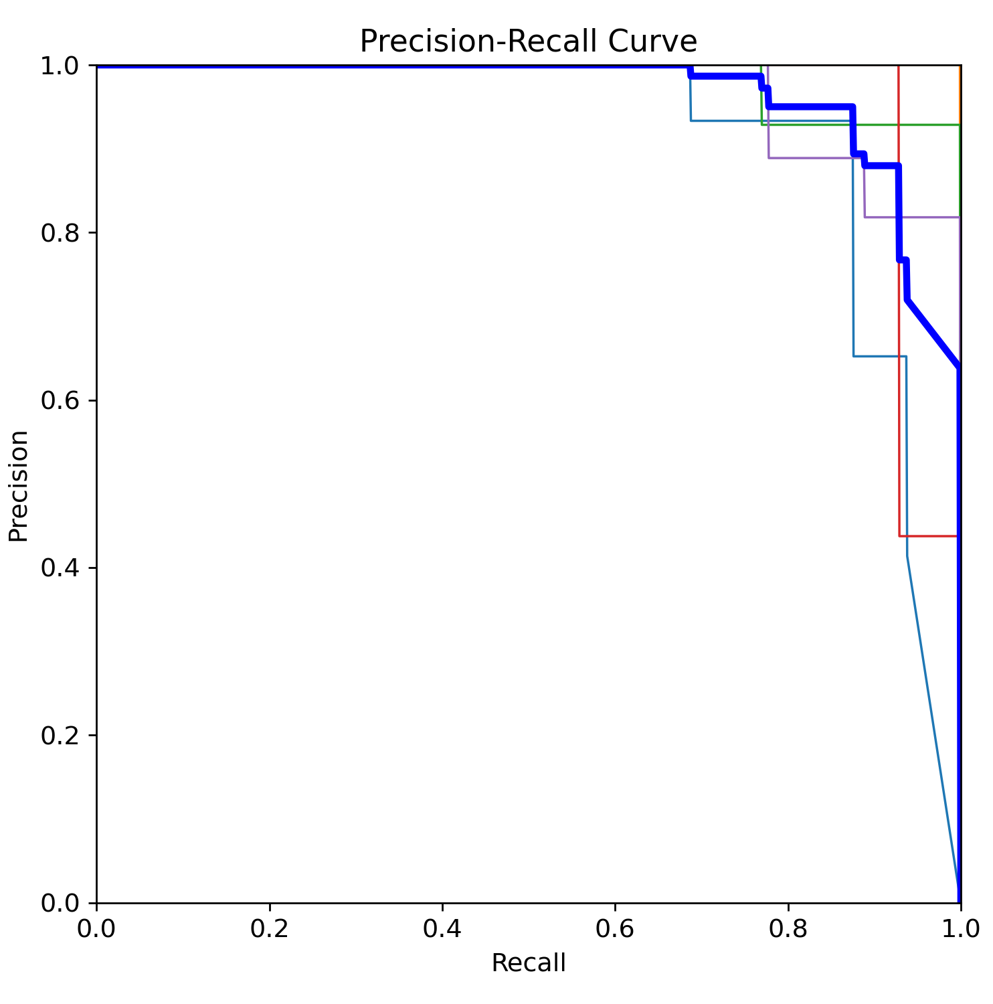
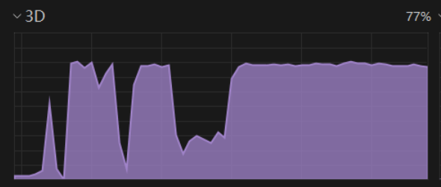
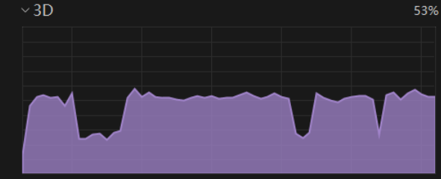
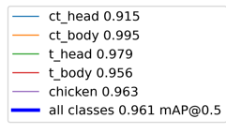
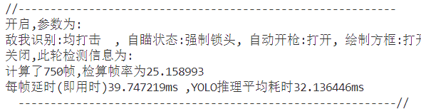
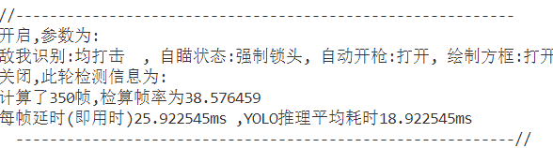
5. YOLOv8多版本与TensorRT部署
基于项目：YOLOv8 using TensorRT accelerate ! (github.com)
best.pt 转 .onnx 转 .engine
YOLOv8l

Slide 12
5. YOLOv8多版本与TensorRT部署
Tensorrt下性能对比
v8n: 0.918, 49帧
v8s: 0.954, 48帧
v8m: 0.958, 43帧
v8l: 0.963, 38帧
结论：对于我的设备, 笔记本3060，
运行YOLOv8s时达到性能瓶颈（准确度和速度）
部署在TensorRT进一步提升性能约 25%
因此，在最终的脚本里我选用了yolov8s并部署在Tensorrt上，
取得了最优的结果：约50帧（同时运行csgo2下）
实际体验可能约等于人类玩家的中等偏下水平
性能也与代码设计强相关，更多代码细节请参看技术文档……

